Slide 1

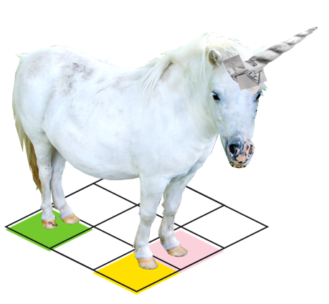
LIIKETOIMINTAKYVYKKYYS
LIIKETOIMINTAKYVYKKYYSKARTTA
Notes:
Tämä on liiketoimintakyvykkyyskartan täyttöpohja. Liiketoimintakyvykkyyskartasta löytyy erillinen taustamateriaali, joka taustoittaa työkalua.

Slide 2
Kehittäminen
Tuottaminen
Tuote/Palvelu-portfolion hallinta
Omien Tuotekehitys-resurssien hallinta
Fyysisen tuotteen kehitys
Kysynnän ja tarjonnan suunnittelu
Toimittaja-kunnan hallinta
Tuotteiden valmistus
Ohjelmisto-kehitys
Ulkoisten Tuotekehitys-resurssien hallinta
Tuotteen/ palvelun lanseeraus
Fyysisen tuotteen toimittaminen
Digitaalisen tuotteen toimitta-minen
Tuki-palveluiden tarjoaminen
/Palvelun tuottaminen
Asiakasrajapinnassa toimiminen
Liiketoiminnan johtaminen
Tuotteiden/palveluiden markkinointi ja hinnoittelu
Jakelija-verkoston hallinta/
Asiakastuki
Suoramyynti kuluttajille/
yrityksille
Strategian luominen ja toteuttaminen
Oikeanlaisten resurssien hankkiminen
Yhteistyön ja inno-vaatioiden
hallinta
Brändin hallinta
Myynnin johtaminen
Datan kerääminen ja hallinta
Tavoitteiden asettaminen ja seuranta
Suorituksen johtaminen
Tieto-varantojen hallinta
Notes:
Editoi täyttöpohjaan level 1 omat liiketoimintakyvykkyytesi.

Slide 3
Tason 2 kyvykkyydet
Seuraavat täyttöpohjat täsmentävät kehittämisen, toimittamisen, asiakasrajapinnassa toimimisen ja liiketoiminnan johtamisen kyvykkyyksiä. Pohjissa on kohdat kaikille kyvykkyyksille, mutta voit keskittyä yrityksesi kannalta oleellisimpiin kyvykkyyksiin. Eli niihin, jotka tarvitsevat eniten työstöä.
Tämän valmennuksen näkökulmasta tärkeintä on hahmoittaa päätason kyvykkyydet ja niiden kehitystarpeet. Tulevat 2. tason kyvykkyydet voivat palvella yrityksen kehitystyötä tulevaisuudessa.

Slide 4
Tuote- palvelu- portfolion hallinta
Omien Tuotekehitys-resurssien hallinta
Fyysisen tuotteen kehitys
Lisää teksti
Lisää teksti
Lisää teksti
Lisää teksti
Lisää teksti
Lisää teksti
Lisää teksti
Lisää teksti
Lisää teksti
Lisää teksti
Ohjelmistokehitys
Ulkoisten Tuotekehitys-resurssien hallinta
Tuotteen/palvelun lanseeraus
Lisää teksti
Lisää teksti
Lisää teksti
Lisää teksti
Lisää teksti
Lisää teksti
Lisää teksti
Lisää teksti
Lisää teksti
Notes:
Täytä tähän tuotteen/palvelun kehittämisen level 2 -kyvykkyydet.

Slide 5
Kysynnän ja tarjonnan suunnittelu
Toimittajakunnan hallinta
Tuotteiden valmistus
Lisää teksti
Lisää teksti
Lisää teksti
Lisää teksti
Lisää teksti
Lisää teksti
Lisää teksti
Lisää teksti
Lisää teksti
Fyysisen tuotteen toimittaminen
Digitaalisen tuotteen toimittaminen
Tukipalveluiden tarjoaminen/ Palvelun tuottaminen
Lisää teksti
Lisää teksti
Lisää teksti
Lisää teksti
Lisää teksti
Lisää teksti
Lisää teksti
Lisää teksti
Lisää teksti
Notes:
Täytä tähän tuotteen/palvelun tuottamisen level 2 -kyvykkyydet.

Slide 6
Palveluiden/tuotteiden markkinointi ja hinnoittelu
Jakelija-verkoston hallinta/
Asiakastuki
Suoramyynti yrityksille/kuluttajille
Lisää teksti
Lisää teksti
Lisää teksti
Lisää teksti
Lisää teksti
Lisää teksti
Lisää teksti
Lisää teksti
Lisää teksti
Brändin hallinta
Myynnin johtaminen
Datan kerääminen ja hallinta
Lisää teksti
Lisää teksti
Lisää teksti
Lisää teksti
Lisää teksti
Lisää teksti
Lisää teksti
Lisää teksti
Lisää teksti
Notes:
Täytä tähän Asiakasrajapinnassatoimimisen Level 2 liiketoimintakyvykkyydet.

Slide 7
Strategian luominen ja toteuttaminen
Oikeanlaisten resurssien hallinta
Yhteistyön ja innovaatioiden hallinta
Lisää teksti
Lisää teksti
Lisää teksti
Lisää teksti
Lisää teksti
Lisää teksti
Lisää teksti
Lisää teksti
Lisää teksti
Tavoitteiden asetanta ja seuranta
Suorituksen johtaminen
Tietovarantojen hallinta
Lisää teksti
Lisää teksti
Lisää teksti
Lisää teksti
Lisää teksti
Lisää teksti
Lisää teksti
Lisää teksti
Lisää teksti
Notes:
Täytä tähän Liiketoiminnan johtamisen Level 2 liiketoimintakyvykkyydet.

